Slide 1
Módulo 5:
DESENVOLVIMENTO SUSTENTÁVEL E AMBIENTE

Slide 2

Resultados da aprendizagem
No final deste módulo, serás capaz de
Reconhecer e identificar a sustentabilidade e o desenvolvimento sustentável na tua comunidade
Avaliar o desenvolvimento dos ODS nos Estados-Membros e a nível mundial
Demonstrar os conhecimentos adquiridos através da implementação de acções orientadas pelos ODS na tua própria comunidade local

Slide 3
LIÇÃO 3 - Jovens e o ambiente

Slide 4
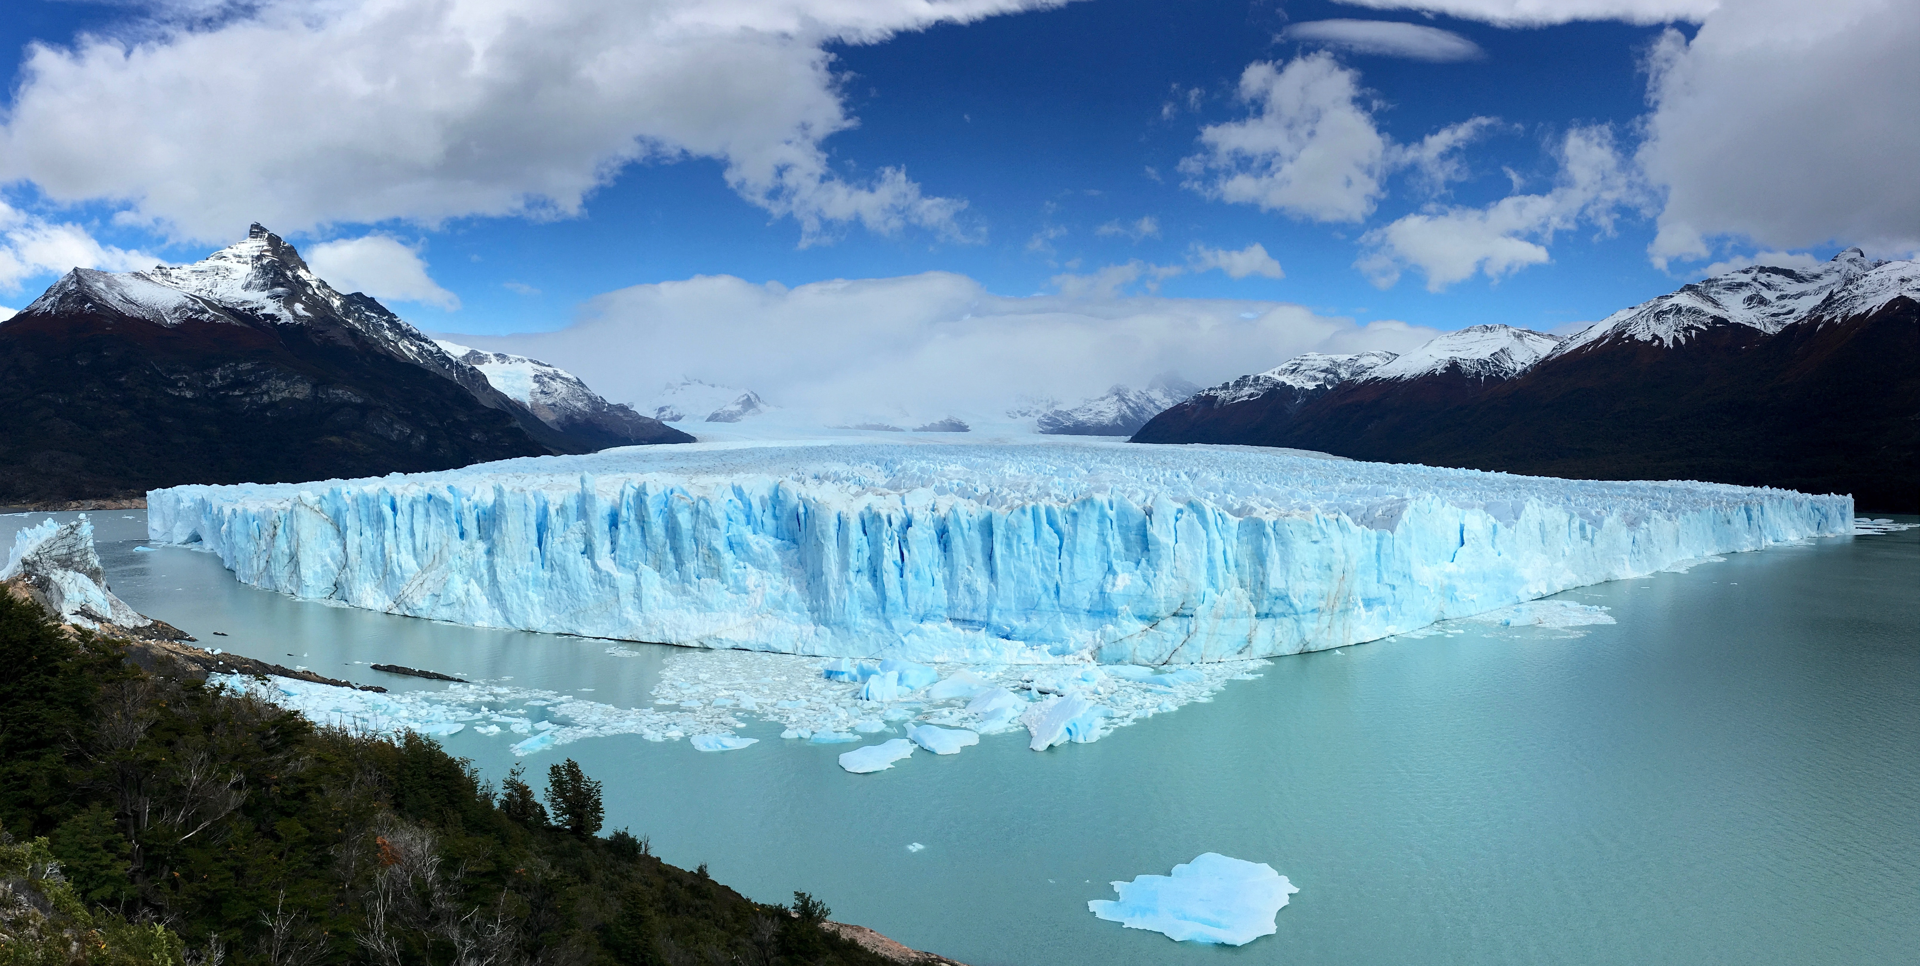
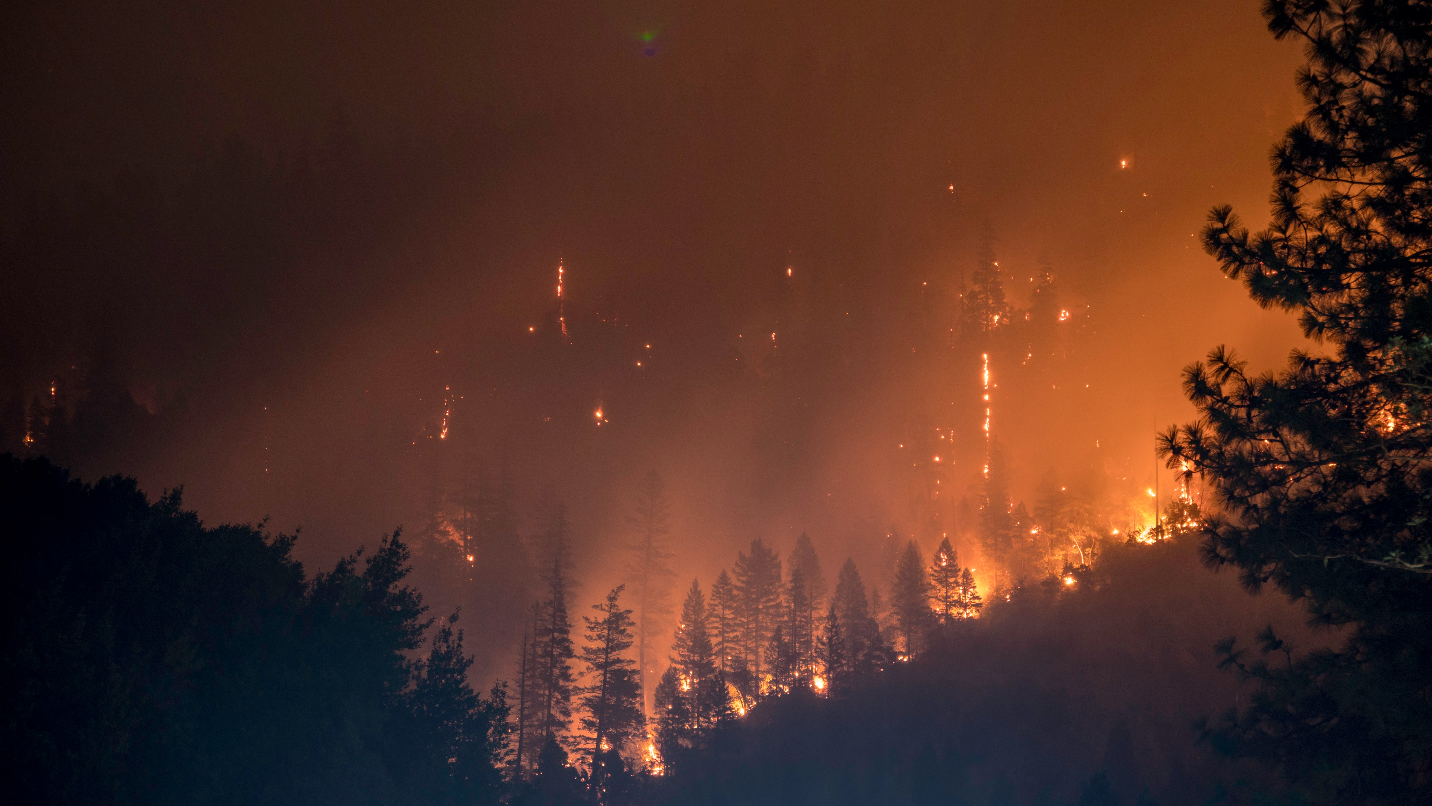
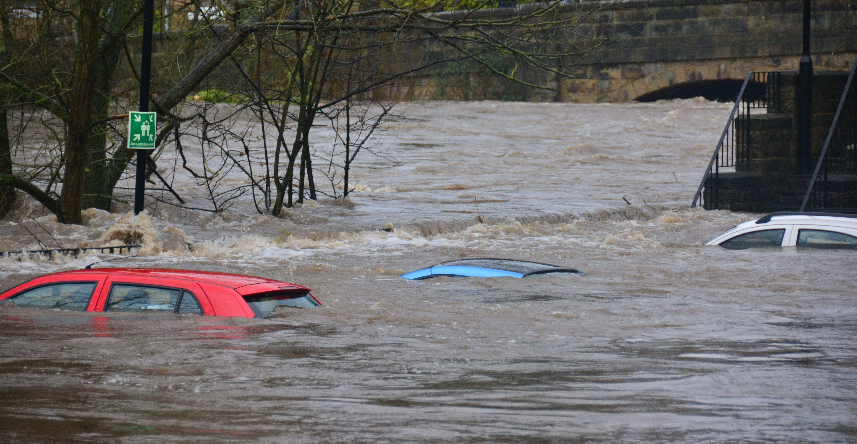
Alterações climáticas e Ambiente
As alterações climáticas são o processo de aquecimento do nosso planeta.
A alteração do clima torna o clima mais extremo e imprevisível. Estas mudanças nos padrões meteorológicos podem ser naturais, mas desde o século XIX que a atividade humana tem sido a principal razão por detrás das alterações climáticas. Isto deve-se à queima de combustíveis fósseis como o carvão, o petróleo e o gás, que emitem gases que retêm o calor (Nações Unidas, 2022). Este facto conduziu ao aquecimento global.
Estas alterações dramáticas tiveram um impacto negativo na saúde e segurança da população em todo o mundo devido ao risco de fome, à deslocalização de comunidades inteiras para longe da costa e a incêndios intensos que destruíram comunidades e cidades inteiras. Se não forem tomadas medidas agora, estes efeitos só se irão agravar.
Image sources: Jarboe, Howard, and Gallagher; Unsplash

Slide 5
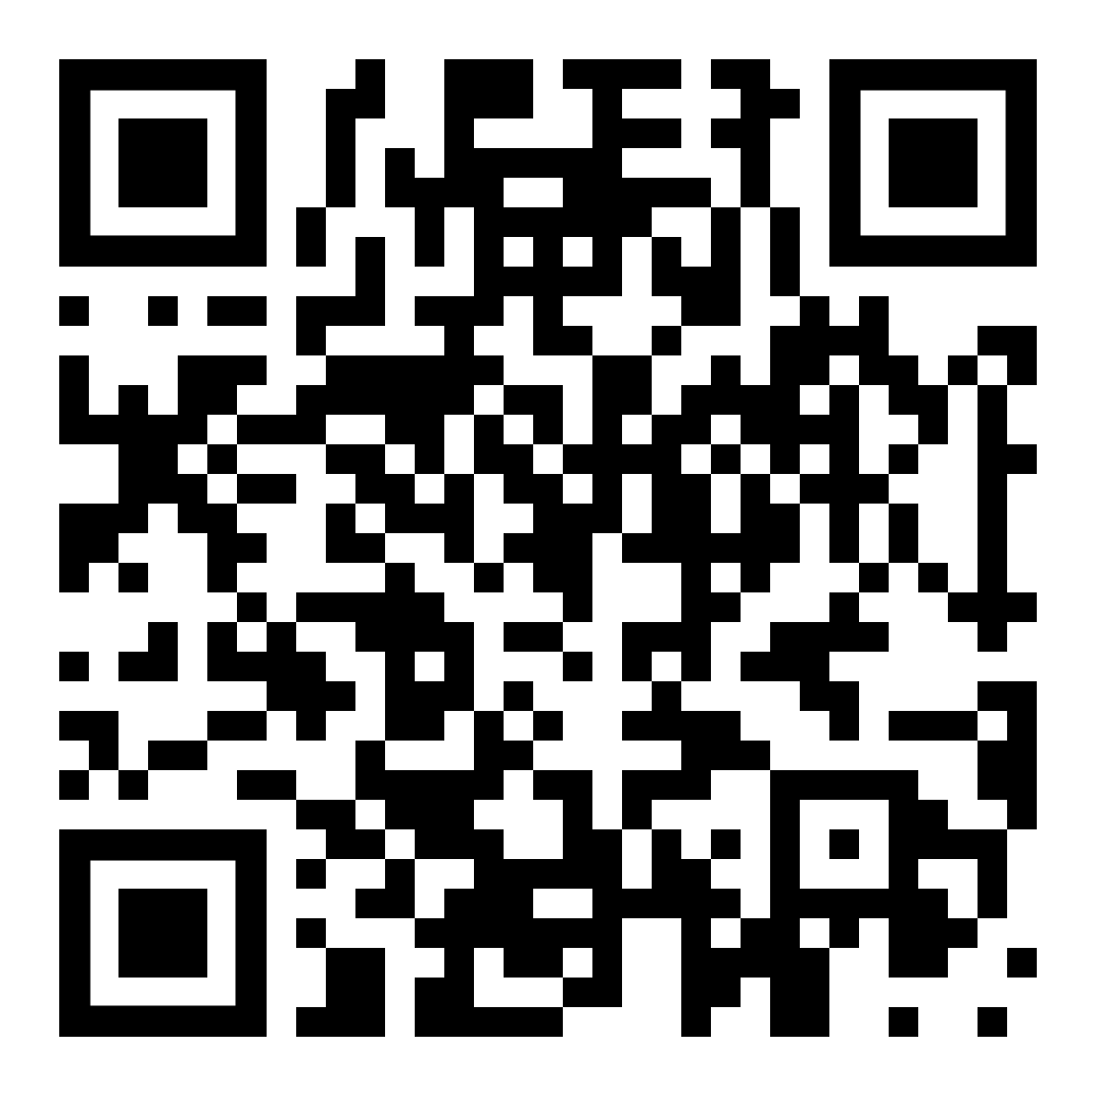

Jovens e Alterações Climáticas
A juventude tem um papel importante a desempenhar na luta contra as alterações climáticas.
Nos últimos anos, jovens tornaram-se líderes no ativismo climático, pressionando os dirigentes de todo o mundo a fazer alguma coisa.
Ao utilizar as ferramentas à sua disposição, tais como as redes sociais, TikTok e YouTube, jovens têm estado a criar conteúdos para sensibilizar para os perigos das alterações climáticas.
Vê aqui alguns jovens ativistas do clima que estão a fazer ondas no mundo da ação climática!
Image source: Callum Shaw, Unsplash

Slide 6

“Precisamos de vocês [jovens], com a vossa energia, vontade e visão”
- Ursula von der Leyen (2020)
Jovens em ação
A juventude ajuda a impulsionar o progresso e a construir a resiliência das comunidades (Gambadatoun, 2021). Nos últimos anos, jovens começaram a usar a sua voz para responsabilizar os governos e as organizações.
Jovens lideram o caminho em termos de ação sustentável através de ações como compras sustentáveis, reciclagem, ativismo climático, ativismo pelos direitos, utilização de transportes públicos, e consciência social!
Ao manifestarem a sua vontade de fazer mudanças sustentáveis e de ter consciência ambiental, jovens de todo o mundo estão a incentivar as outras gerações a prestar atenção.
Image source: Kee (2020)

Slide 7

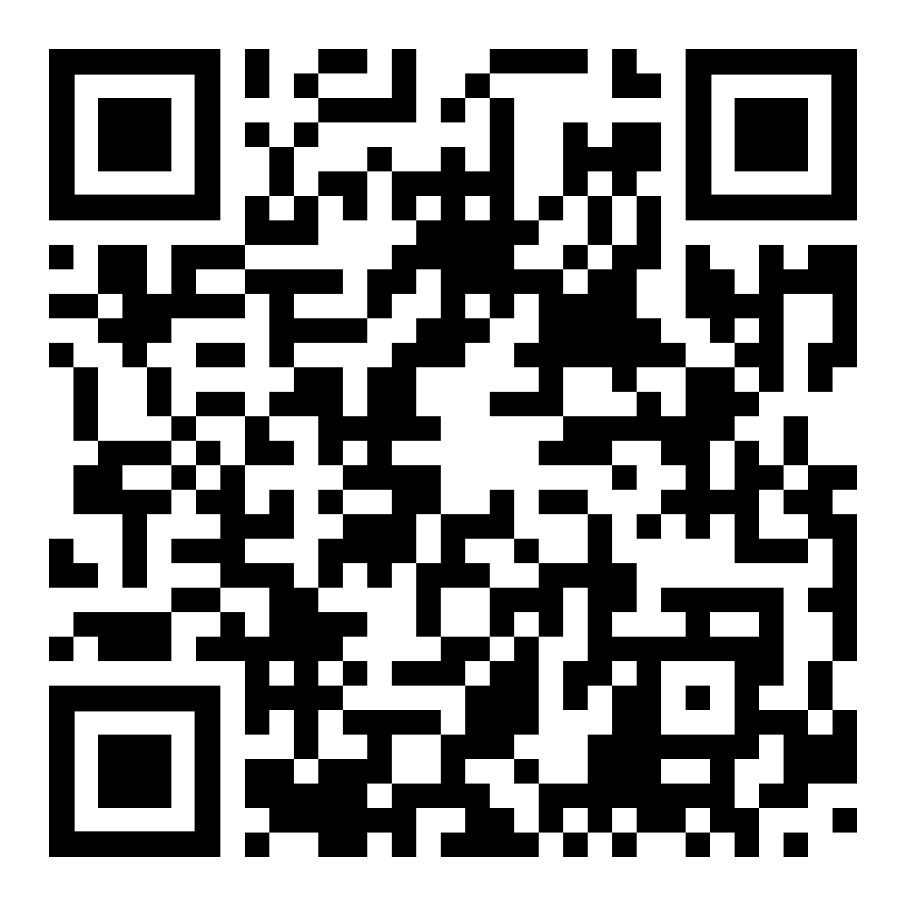
What Can I Do?
Só precisas de um ingrediente para te envolveres na promoção da ação climática e no incentivo à sustentabilidade no teu país: a tua voz!
Eis alguns exemplos de formas de participação:
Associar-se a uma ONG local
Envolver-se na política local
Promover práticas sustentáveis na escola
Sensibilização através das redes sociais
Subscrever o Compromisso dos Objectivos Globais
Vê este vídeo para te inspirares!
Image source: Kee (2020)

Slide 8

ATIVIDADE #3 – CRIA!
Vê o seguinte pequeno vídeo criado pela Fridays for Future sobre as alterações climáticas.
Em grupo, discutam o seguinte :
Qual é a mensagem por detrás deste vídeo?
Como é que este vídeo mostra a urgência das alterações climáticas?
Qual é o impacto deste vídeo/como é que este vídeo te faz sentir?
Link YouTube: https://www.youtube.com/watch?v=eT32UFzA7E8

Slide 9
Com um dos tópicos apresentados, faz um brainstorming de uma curta campanha de vídeo que possas criar e que promova a ação climática e a sustentabilidade.
Na tua campanha, deves dar conselhos ao teu público, incluindo:
Uma dica economicamente eficiente;
Uma dica socialmente sustentável;
E um conselho amigo do ambiente!
ATIVIDADE #3 – CRIA!
Podes escolher que:
Forma que a tua campanha vai assumir (curta, longa, etc.);
Plataforma de redes sociais em que a tua campanha será colocada;
Quem é o teu público-alvo (adultos, idosos, políticos, empresas, etc.).
Não é necessário criar a campanha propriamente dita, basta fazer um brainstorming
Compras sustentáveis
Reciclagem
Utilizar os transportes públicos
Conservação dos recursos hídricos
Eficiência energética
Cozinha sustentável
Notes:
The tips that should be included in the videos just mean that each group should highlight an economic, social, and environmental benefit for their chosen topic.

Slide 10
BIBLIOGRAFIA

Slide 11
Bish, J. J. (2021, February 4). Economic Sustainability Examples that Inspire Change. Retrieved from Population Media Centre: https://www.populationmedia.org/blog/economic-sustainability-examples-that-inspire-change
Gambadatoun, G. (2021, January 31). 5 reasons that require young people to play a fundametnal role in achieving the SDGs. Retrieved from Blog4SDGs: https://blog4sdgs.org/5-reasons-that-require-young-people-to-play-a-fundamental-role-in-achieving-the-sdgs/?lang=en
UNESCO. (2022). Education for sustainable development. Retrieved from UNESCO: https://www.unesco.org/en/education/sustainable-development
United Nations. (2018). The Sustainable Development Goals. New York: United Nations Publications. Retrieved from Issuu.

Slide 12
Obrigado

